Slide 1
你的照片不是你的
宜昌國中議題課公開課
授課教師:陳玉明

Slide 2
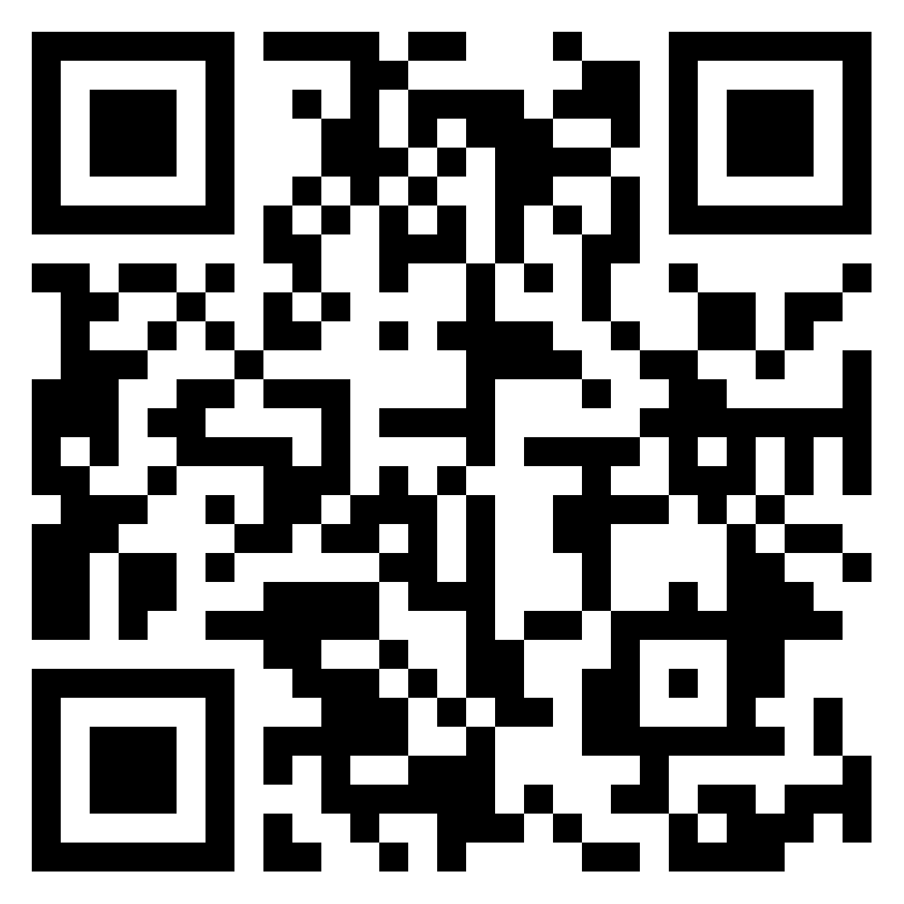
第二節：扭轉乾坤
活動一：分組討論(15`)
手機及網際網路發達後，方便私密照的傳遞，可能會造成什麼危害？
如果透過網路傳遞私密照危害那麼大，為什麼還是很多人都做了？
如果自己或他人的私密照被其他人取得，可以有哪些方法，能避免事件蔓延，減少傷害，？

Slide 3
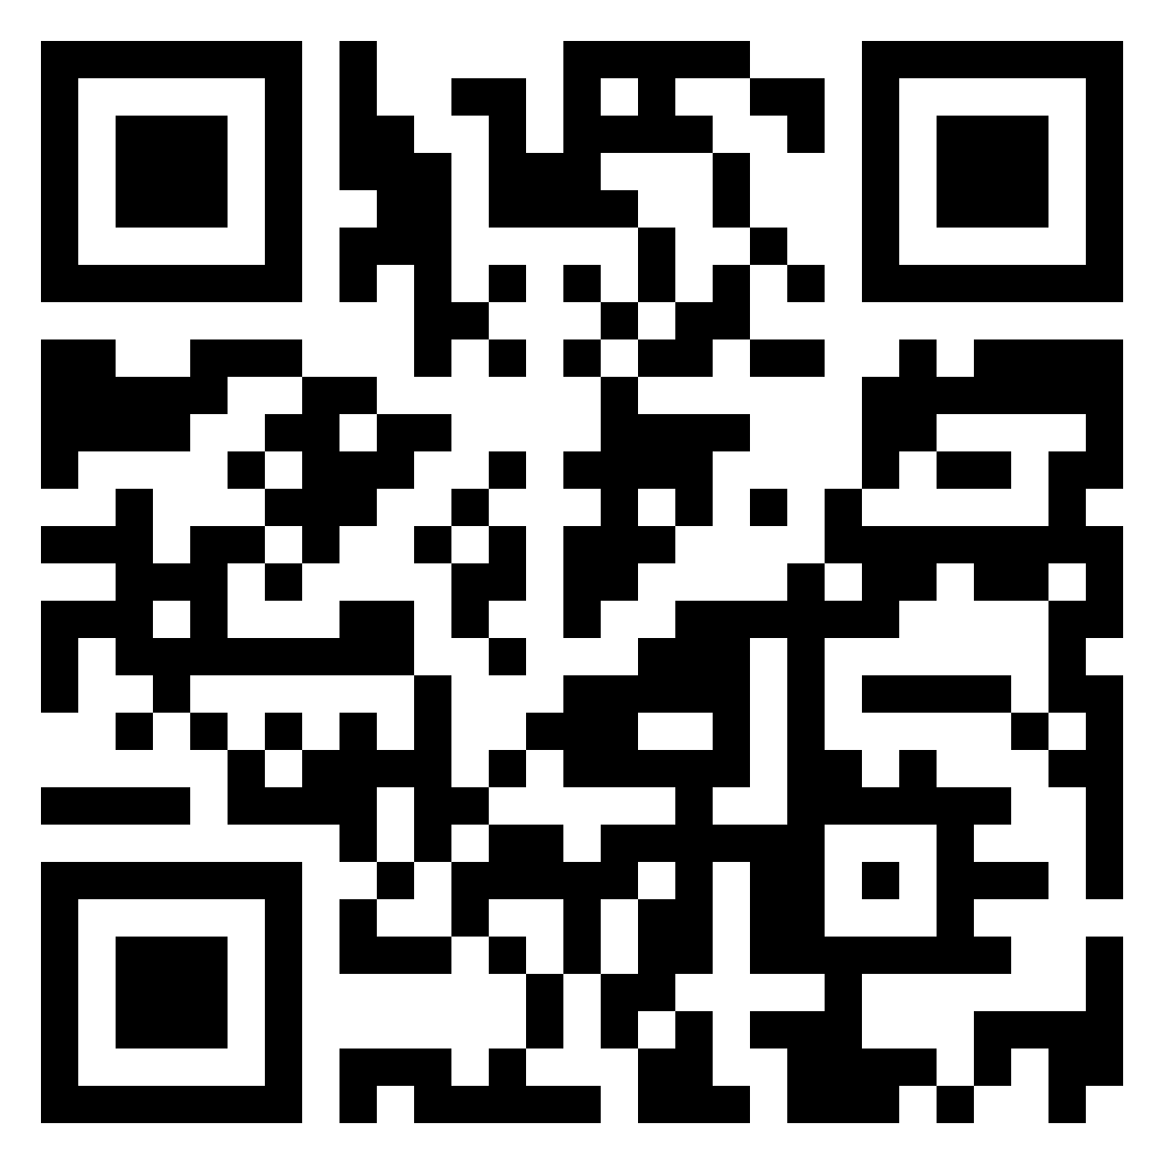
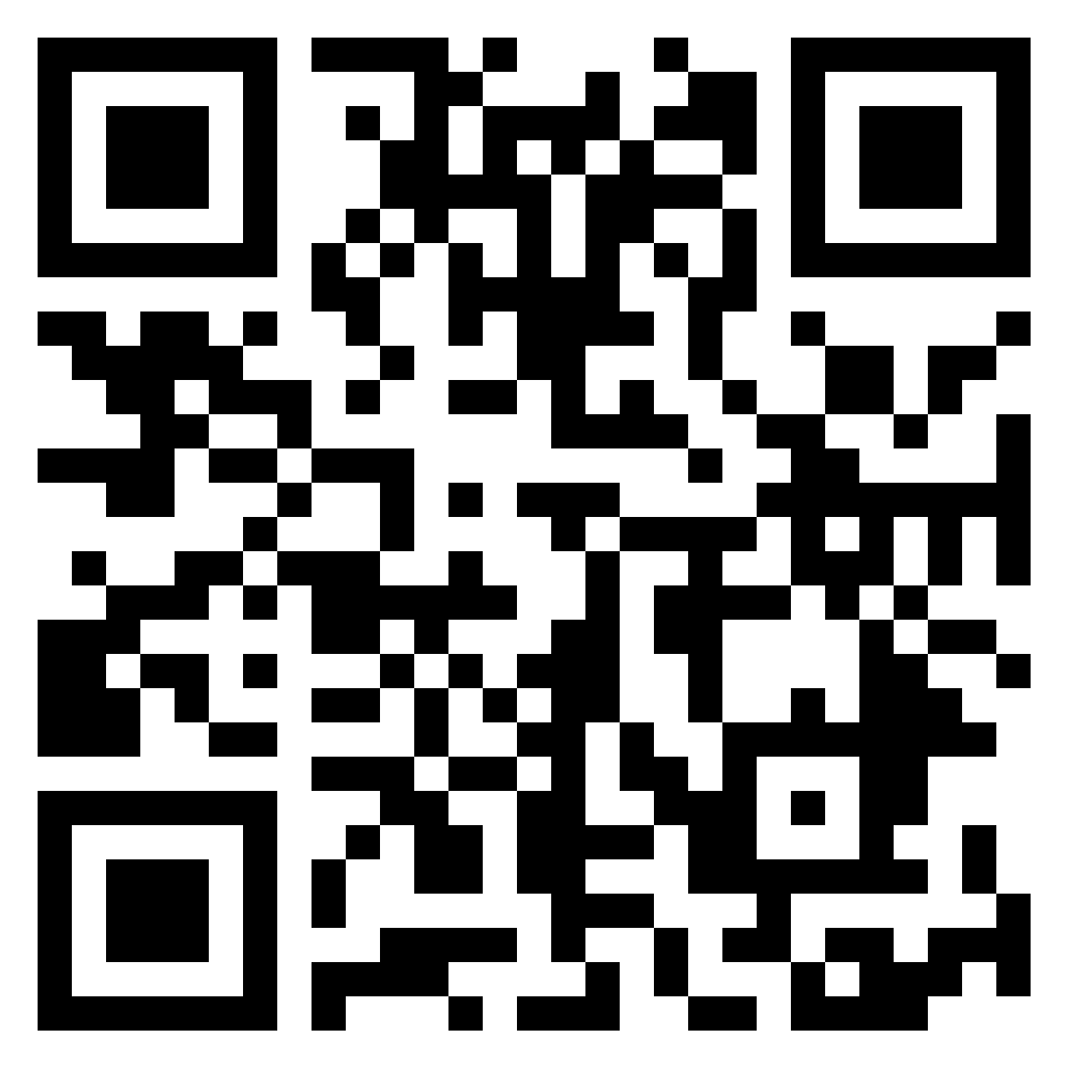
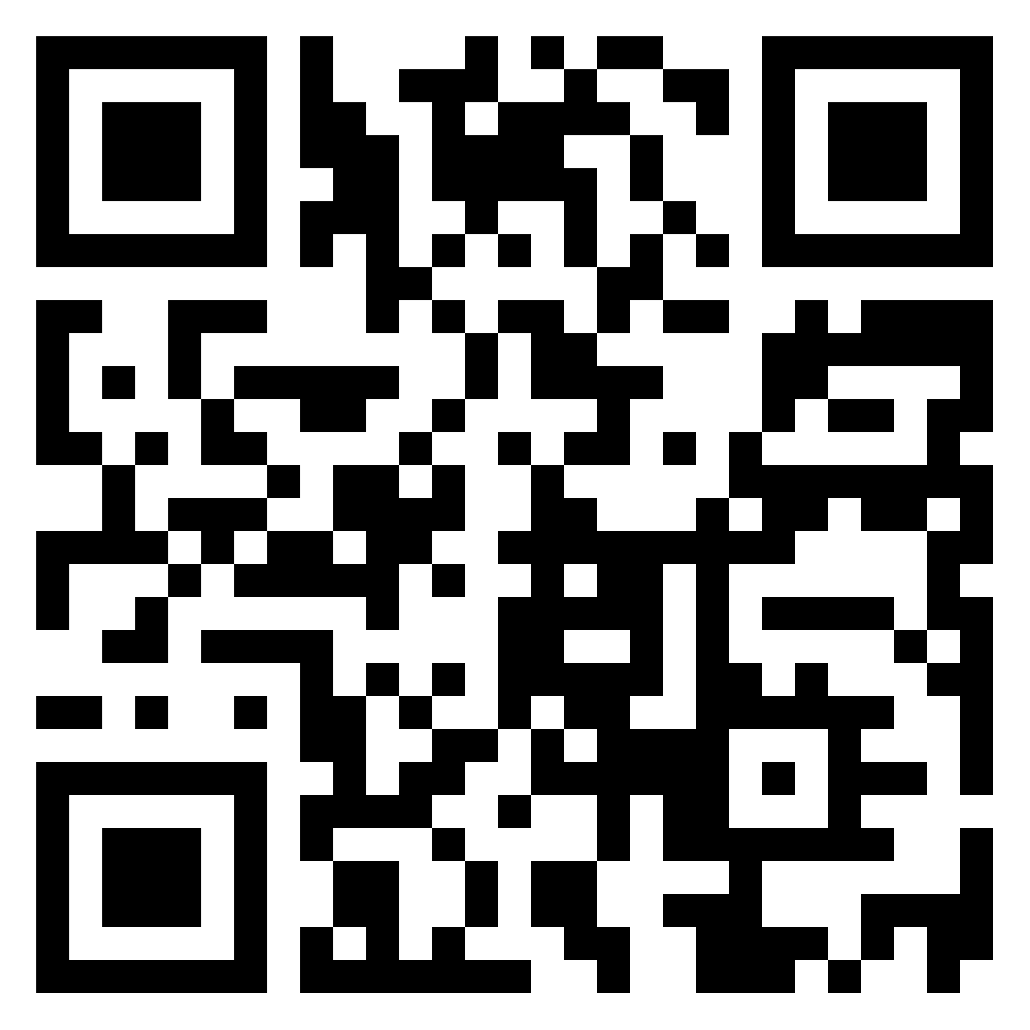
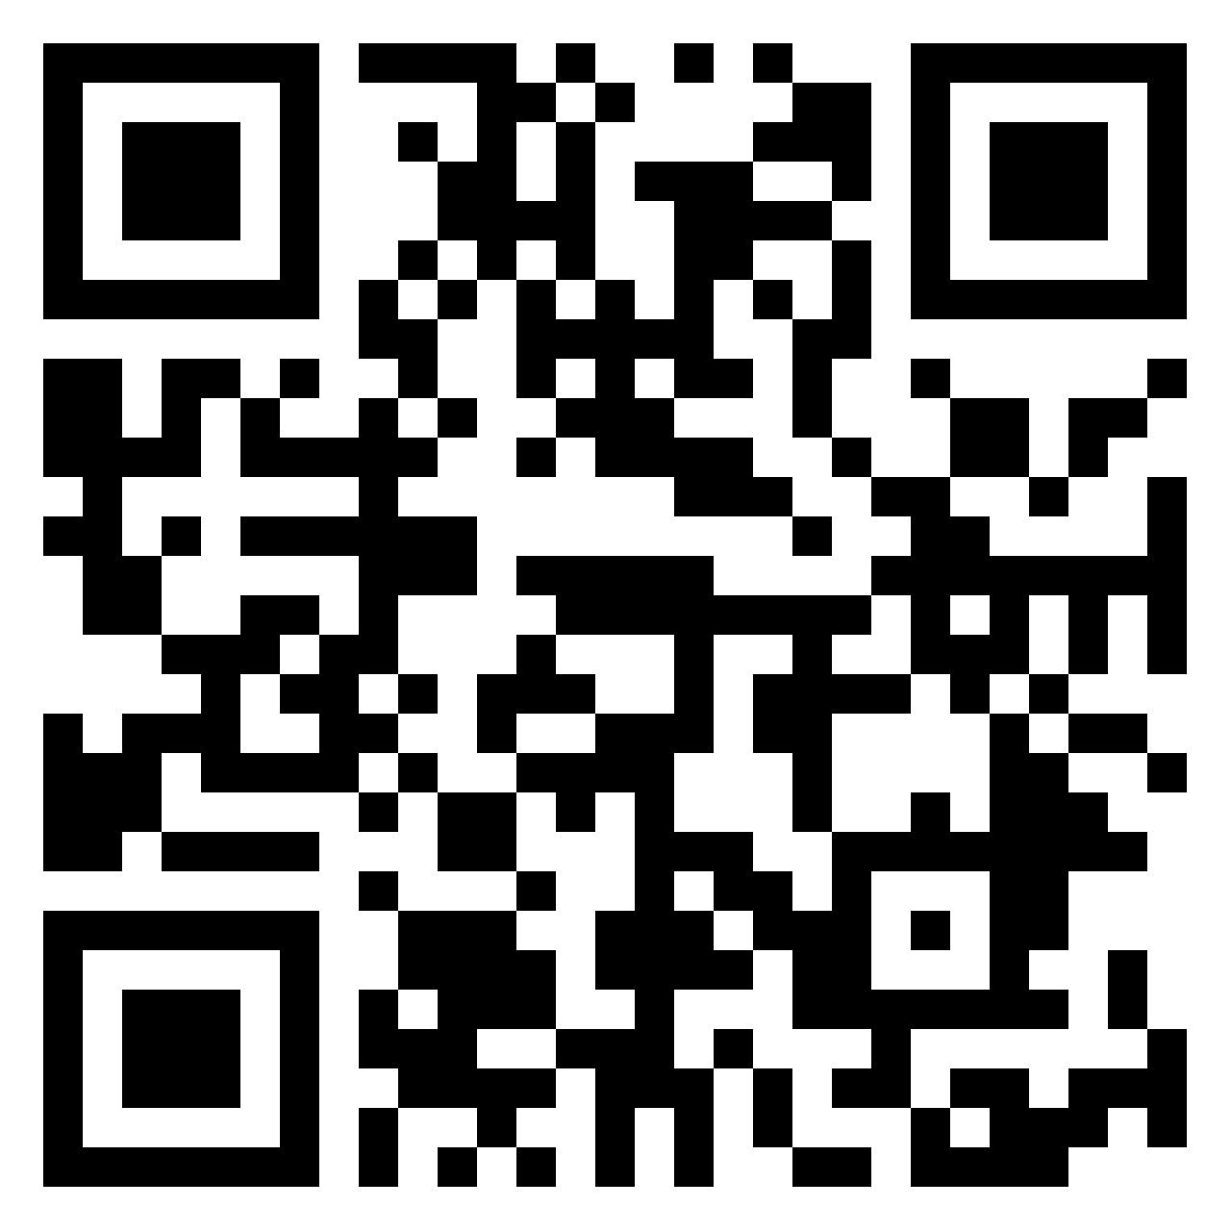
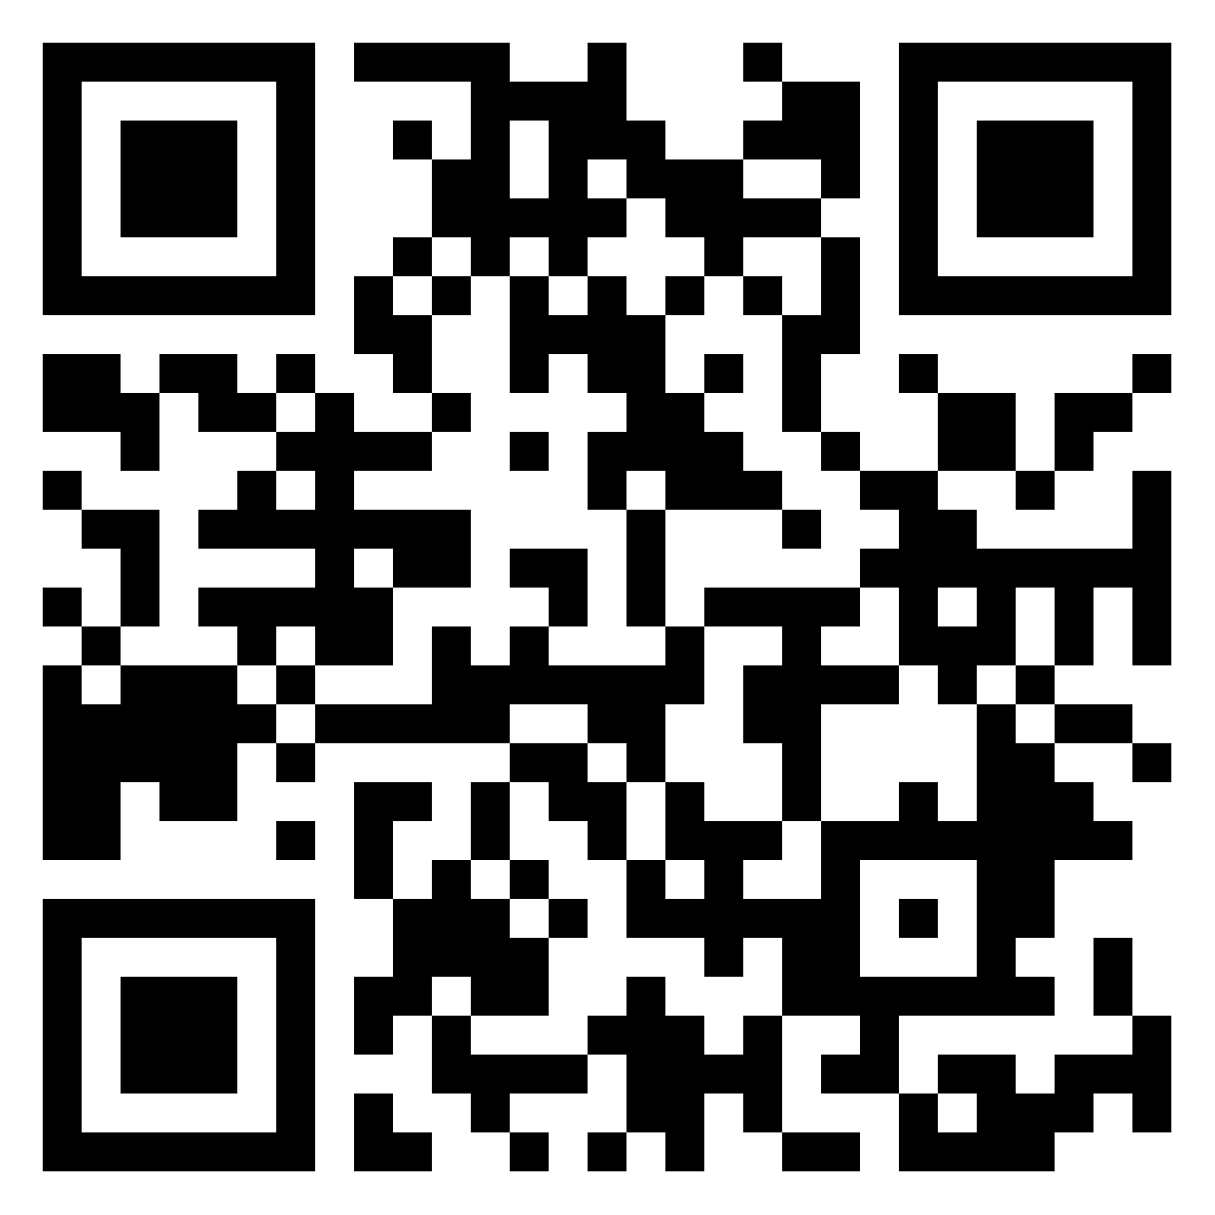
1
2
3
https://padlet.com/mingochern/csh6ncmy80bms85u
https://padlet.com/mingochern/ul9hfkwimn71ovcl
https://padlet.com/mingochern/4unij0hvf0s07jjy
4
5
808
https://padlet.com/mingochern/ure27srd9z85glxe
https://padlet.com/mingochern/u5yr9qdfpoucd0r6

Slide 4
活動二：發表與回饋(17` )
各組發表通則，各組提問及回應。

Slide 5
1
2
3
https://padlet.com/mingochern/csh6ncmy80bms85u
https://padlet.com/mingochern/ul9hfkwimn71ovcl
https://padlet.com/mingochern/4unij0hvf0s07jjy
4
5
808
https://padlet.com/mingochern/ure27srd9z85glxe
https://padlet.com/mingochern/u5yr9qdfpoucd0r6

Slide 6
活動三：請為自己評分
勾選符合自己的表現、並寫下反思(用SLIDO)

Slide 7
我在這次議題課的表現
ⓘ Start presenting to display the poll results on this slide.

Slide 8
對於想要拍攝私密照的人,我會建議他
ⓘ Start presenting to display the poll results on this slide.

Slide 9
個人的私密照,在網路流傳,如果有風險,我認為
ⓘ Start presenting to display the poll results on this slide.

